Slide 1
Nhóm 10 Dự đoán bệnh trầm cảm của sinh viên

Slide 2
Table of contents
01
02
03
04
05
Giới thiệu bài toán
Dữ liệu thu thập
Sự tương quan dữ liệu
Naïve bayes
Logistic Regression

Slide 3
01
Giới thiệu bài toán

Slide 4


Trong bối cảnh xã hội hiện đại, vấn đề sức khỏe tâm lý, đặc biệt là trầm cảm đang ngày càng nhận được sự quan tâm từ các tổ chức y tế và cộng đồng. Trầm cảm không chỉ ảnh hưởng tiêu cực đến chất lượng cuộc sống mà còn dẫn đến các hệ lụy lâu dài nếu không được phát hiện và can thiệp kịp thời.

Slide 5
02
Dữ liệu

Slide 6
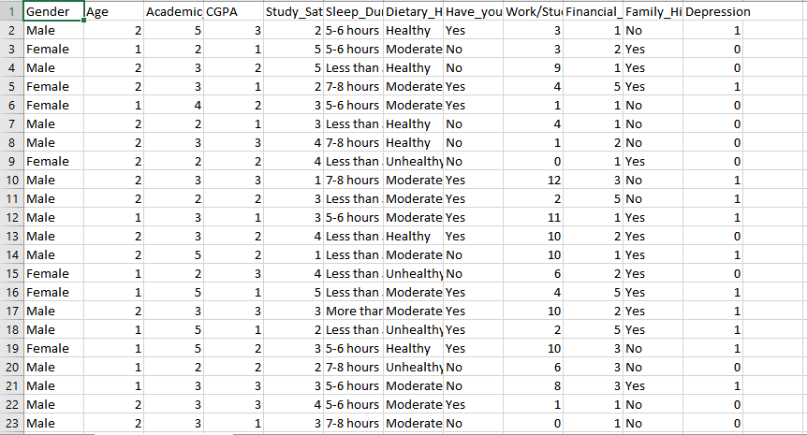
Dữ liệu có 11 thuộc tính
Có 27901 dữ liệu
Định dạng: CSV
- Mục tiêu của bài toán là phân loại sinh viên vào 2 nhóm:
+ Có nguy cơ mắc trầm cảm
+ Không có nguy cơ mắc trầm cảm

Slide 7
03
Sự tương quan dữ liệu

Slide 8
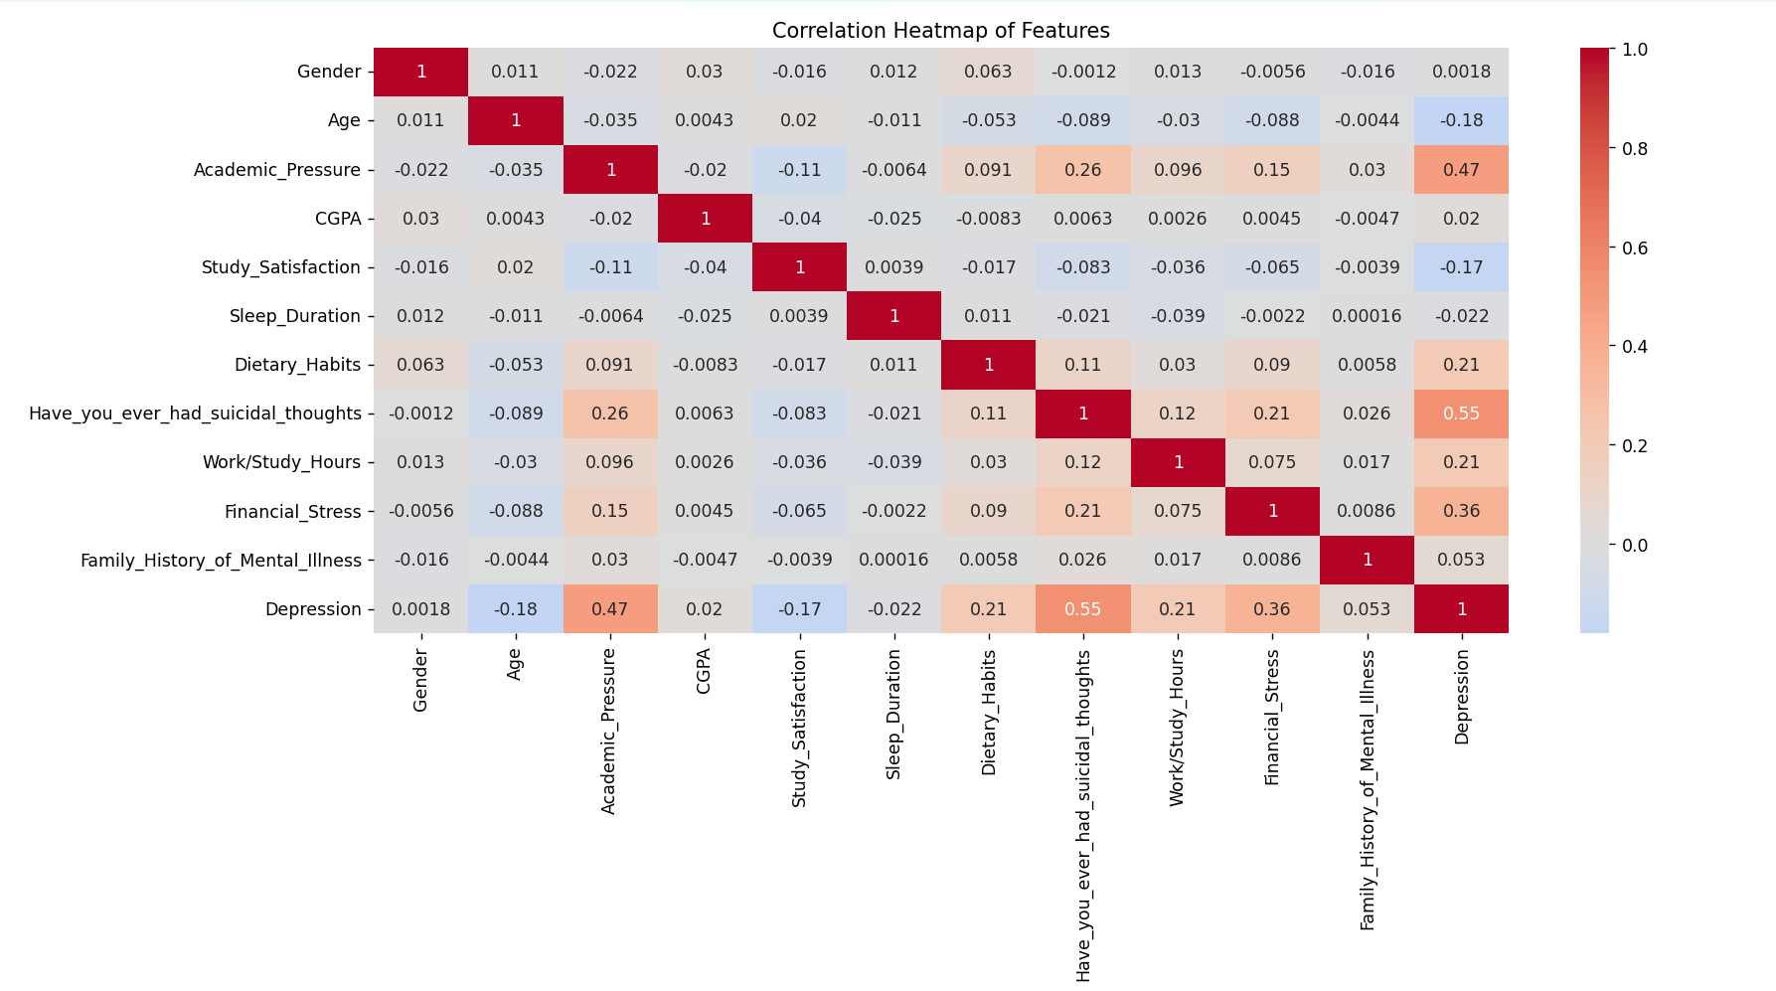

Slide 9
04
Naïve bayes

Slide 10
Naïve Bayes - Naïve Bayes là một thuật toán phân loại dựa trên định lý Bayes và giả định rằng các đặc trưng (features) trong dữ liệu là độc lập với nhau. Dù giả định này thường không hoàn toàn đúng trong thực tế, thuật toán Naïve Bayes vẫn cho hiệu suất tốt trong nhiều bài toán phân loại.
Ý tưởng cơ bản của cách tiếp cận Naive Bayes là sử dụng xác suất có điều kiện giữa từ và chủ đề để dự đoán xác suất của một văn bản cần phân loại - Được xem là thuật toán đơn giản nhất trong các phương pháp

Slide 11
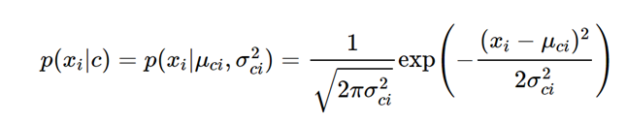
Gaussian Naïve Bayes
Mô hình này được sử dụng chủ yếu trong loại dữ liệu mà các thành phần là các biến liên tục.
Với mỗi chiều dữ liệu ii và một class c, xi tuân theo một phân phối chuẩn có kỳ vọng μci và phương sai σci2

Slide 12
Ưu điểm của Naive Bayes
+ Đơn giản và nhanh chóng
+ Hiệu quả với dữ liệu nhỏ
+ Xử lý tốt với dữ liệu phân loại (Categorical data)
+ Hiệu quả trong bài toán phân loại văn bản
Nhược điểm của Naive Bayes
+ Giả định độc lập giữa các thuộc tính
+ Nhạy cảm với các dữ liệu không cân bằng
+ Không hoạt động tốt với dữ liệu liên tục mà không xử lý trước
+ Không phù hợp với các dữ liệu phức tạp

Slide 13
05
Logistic Regression

Slide 14
Logistic Regression là một thuật toán học có giám sát (supervised learning) được sử dụng phổ biến cho các bài toán phân loại nhị phân (binary classification). Mục tiêu của Logistic Regression là dự đoán xác suất một mẫu thuộc vào một trong hai lớp (ví dụ: "1" hoặc "0").
- Sử dụng hàm sigmoid để đưa ra dự đoán xác suất nằm trong khoảng [0,1], giúp dễ dàng phân loại sinh viên thuộc hai nhóm:
+ 1: Có dấu hiệu trầm cảm.
+ 0: Không có dấu hiệu trầm cảm.

Slide 15
Ưu điểm của Logistic Regression :
+ Hiệu quả và dễ triển khai:
=> Logistic Regression đơn giản, dễ huấn luyện và không yêu cầu tài nguyên tính toán cao.
+ Giải thích được kết quả:
=> Trọng số của các đặc trưng (features) trong Logistic Regression dễ hiểu, cho phép phân tích tác động của từng yếu tố đến kết quả dự đoán.
+ Khả năng mở rộng:
=> Logistic Regression hoạt động tốt với dữ liệu vừa và nhỏ, đồng thời dễ tích hợp với các kỹ thuật tiền xử lý như mã hóa dữ liệu và chuẩn hóa.

Slide 16
Thuật toán Logistic Regression:
Logistic Regression ước lượng mối quan hệ giữa các đặc trưng đầu vào X=[x1,x2,...,xn] và kết quả y ∈ {0,1} thông qua một hàm xác suất.
Hàm hồi quy tuyến tính: Logistic Regression dựa trên ý tưởng từ Linear Regression: z = w0 + w1*x1 + w2*x2 + ⋯ + wn*xn = wT.xz
Trong đó:
z: Điểm tổng hợp (logit).
w=[w0,w1,...,wn] : Trọng số.
x=[1,x1,...,xn]: Vector đặc trưng (bao gồm hằng số 1 cho bias​).

Slide 17

Hàm sigmoid:
Mục đích:
Hàm sigmoid chuyển đổi giá trị đầu ra z (từ tổng có trọng số của các đặc trưng) thành xác suất nằm trong khoảng [0,1].
Công thức: sigmoid(z) = 1 / (1 + np.exp(-z))
Ý nghĩa:
Dùng để dự đoán xác suất
Hàm sigmoid được sử dụng nhiều nhất, vì nó bị chặn trong khoảng (0, 1).
Thêm nữa, lim s→−∞ = 0; lim s→+∞= 1

Slide 18
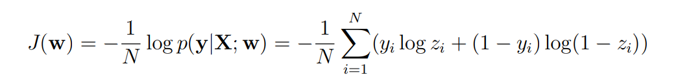
Hàm mất mát và phương pháp tối ưu:
Ta có hàm số:
Trong đó:
zi: Xác suất dự đoán.
yi​: Nhãn thực tế (0 hoặc 1).
N: Số lượng mẫu trong tập huấn luyện.
Hàm số này chính là hàm mất mát của Logistic Regression. Ta cần đi tìm w để J(w) đạt giá trị nhỏ nhất

Slide 19

Tối ưu hàm mất mát
Mục tiêu: Tìm các trọng số w tối ưu để tối thiểu hóa hàm mất mát L(w).
Phương pháp Gradient Descent: Gradient Descent được sử dụng để cập nhật w theo hướng giảm dần giá trị của L(w)

Slide 20
Cảm ơn thầy cô đã lắng nghe!

